Slide 1
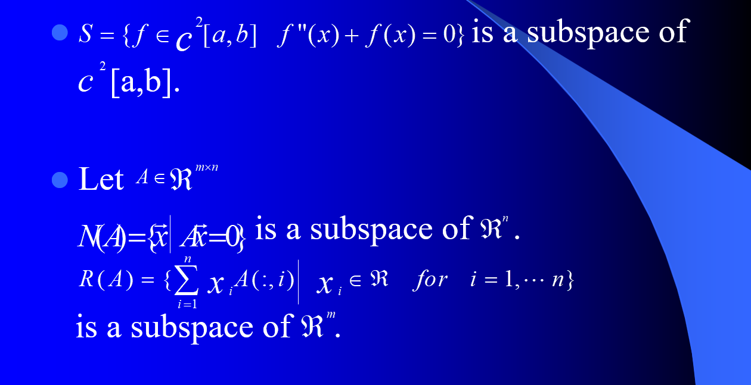

①C^n[a,b]到底是个什么空间？ ②下半部分的解读？
C^n[a,b]指的是在a到b这个范围内的n阶连续函数

Slide 2
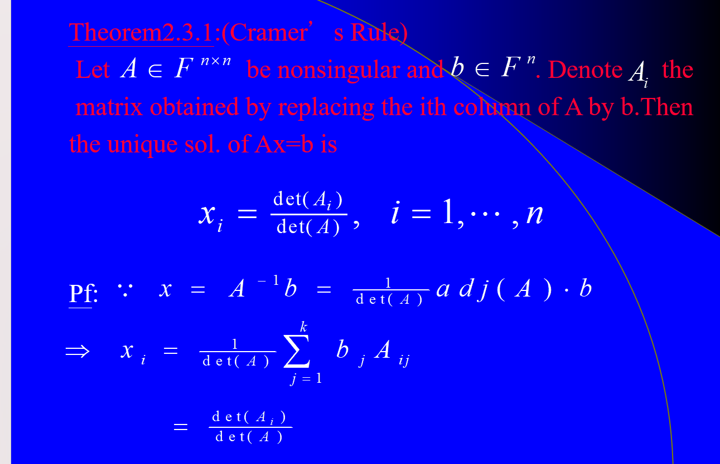
最后两个步骤怎么来的？
一步步推导可得

Slide 3
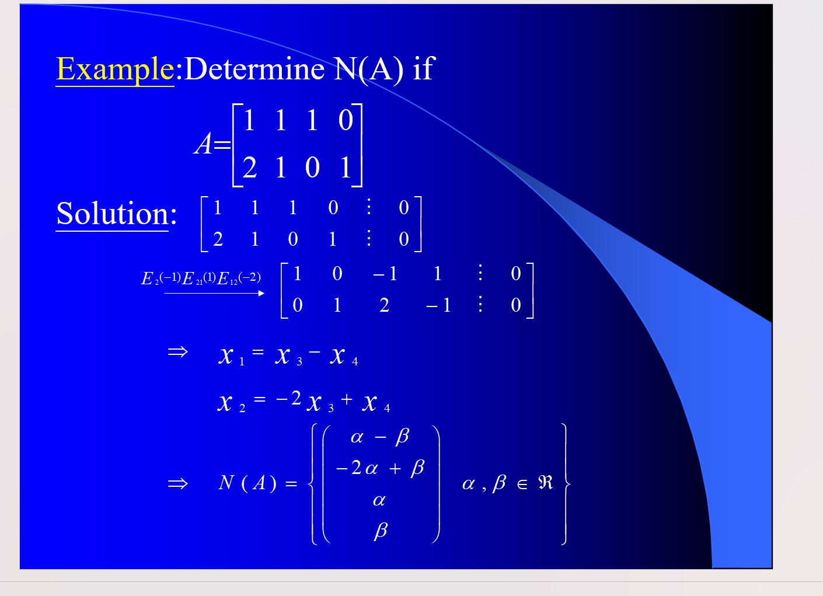
最后的表示是零空间的表示？表示？
Yes，α和β属于实数集上的
一个随机数，可以代表整个
Span空间

Slide 4
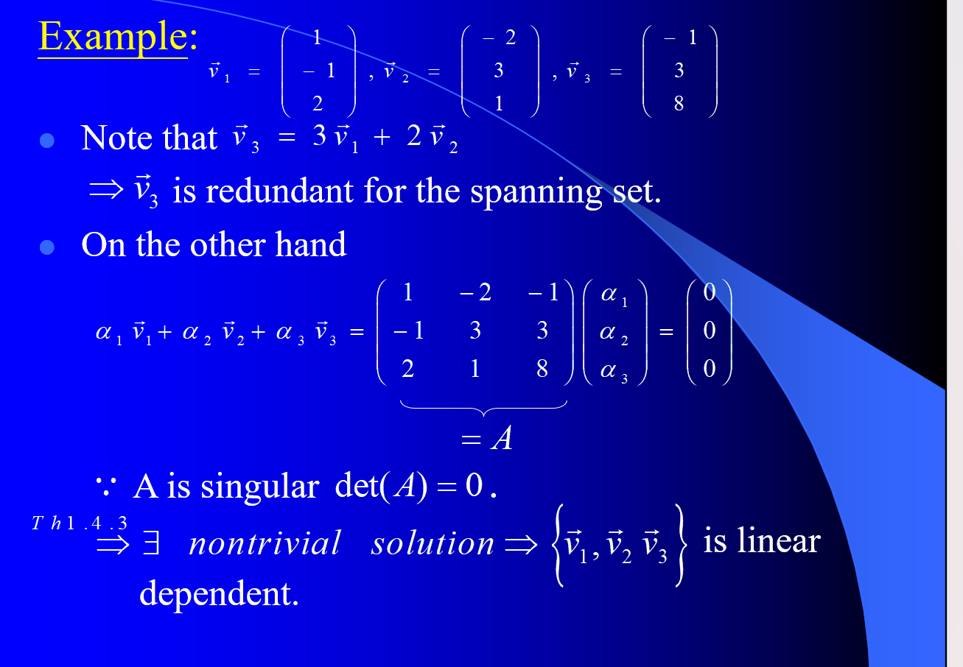
奇异性与nontrival solution的关系是怎么得来的？
首先明确，只有方阵才可以讨论
其奇异性。
我们可以经过一系列行操作，将
方阵变为行阶梯型，根据det的求
解理论，我们可以通过对角线乘
积来确定奇异性，即是否有零行的
出现，有则为singular，没有则为
Nonsingular。
显然若有零行，则我们可以发现
改矩阵是一个方程个数小于未知数
的欠定系统，因此一定有nontrivial
Solution。
由此得出结论：
singular⬄trival solution
Nonsingular ⬄ nonrival solution

Slide 5
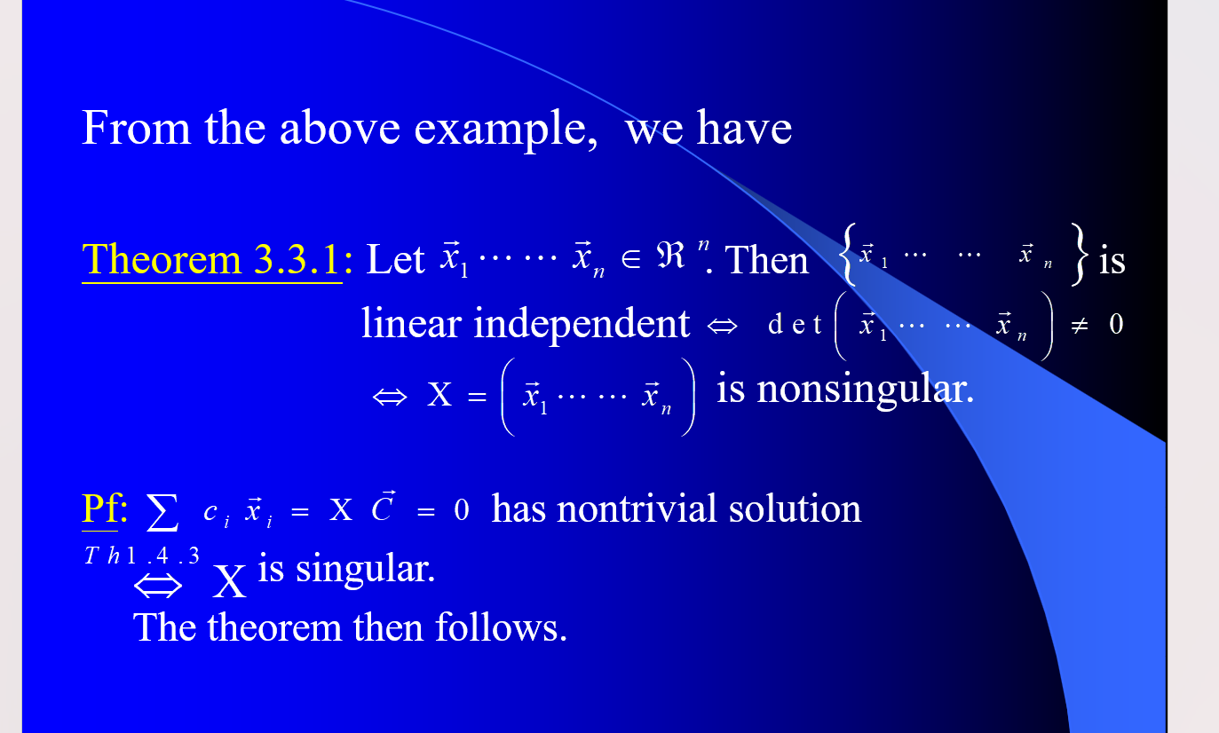
同上一张ppt（奇异性与nontrival solution的关系是怎么得来的？
）

Slide 6
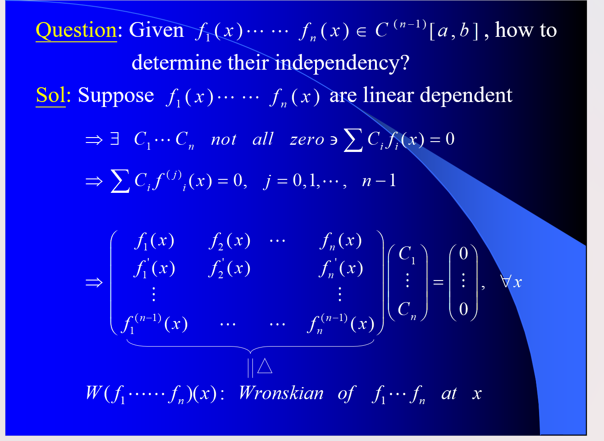
没看懂？？

Slide 7
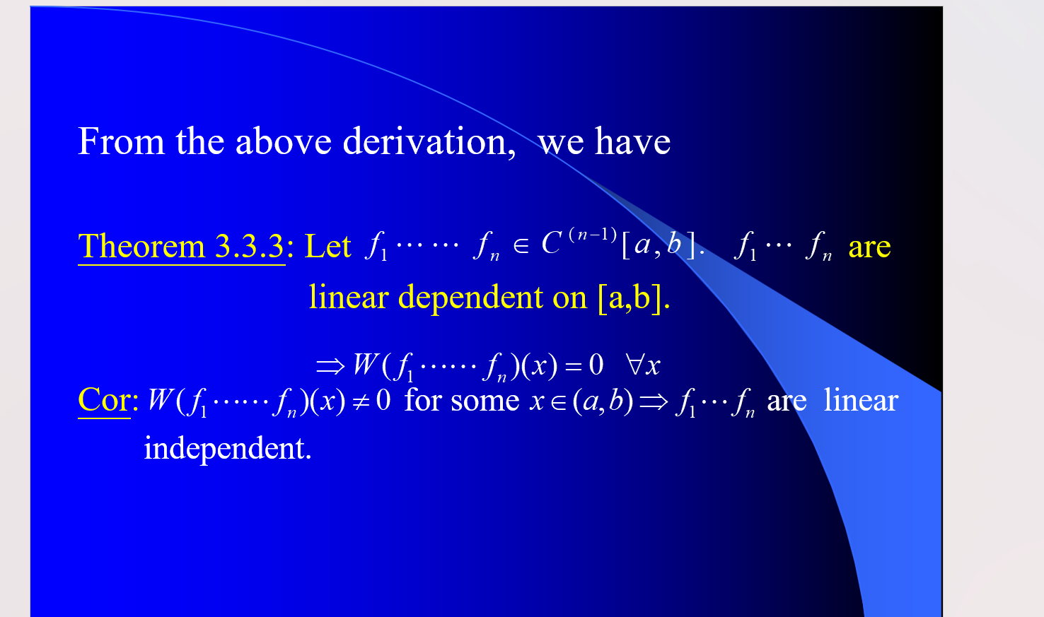
同上一张ppt

Slide 8
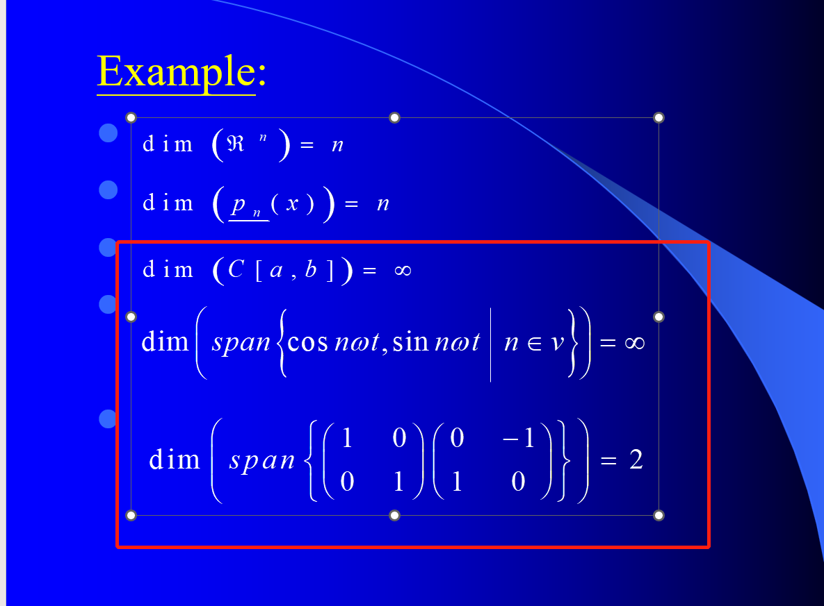
红框内应该如何理解？
Easy

Slide 9
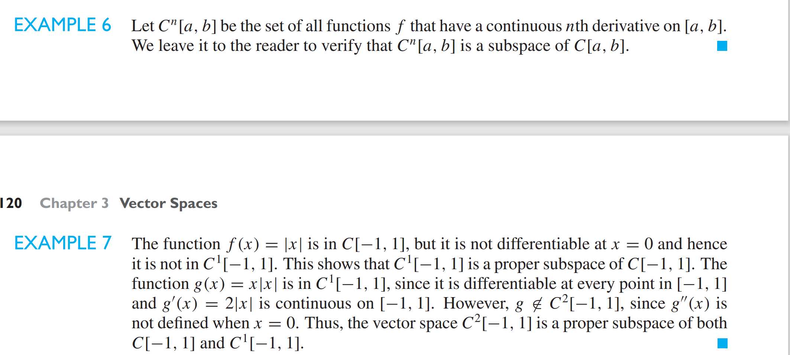
没看懂
了解了C^n[a,b]定义后直观理解即可

Slide 10
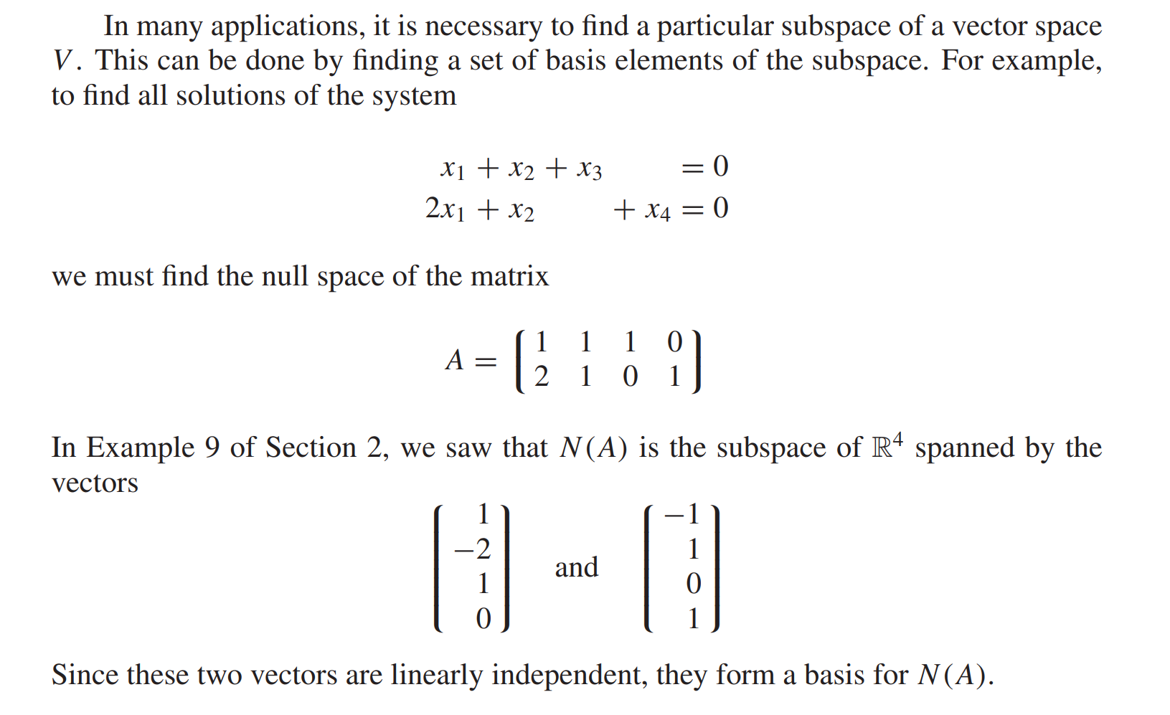
最后三行是在干嘛？
找N(A)

Slide 11
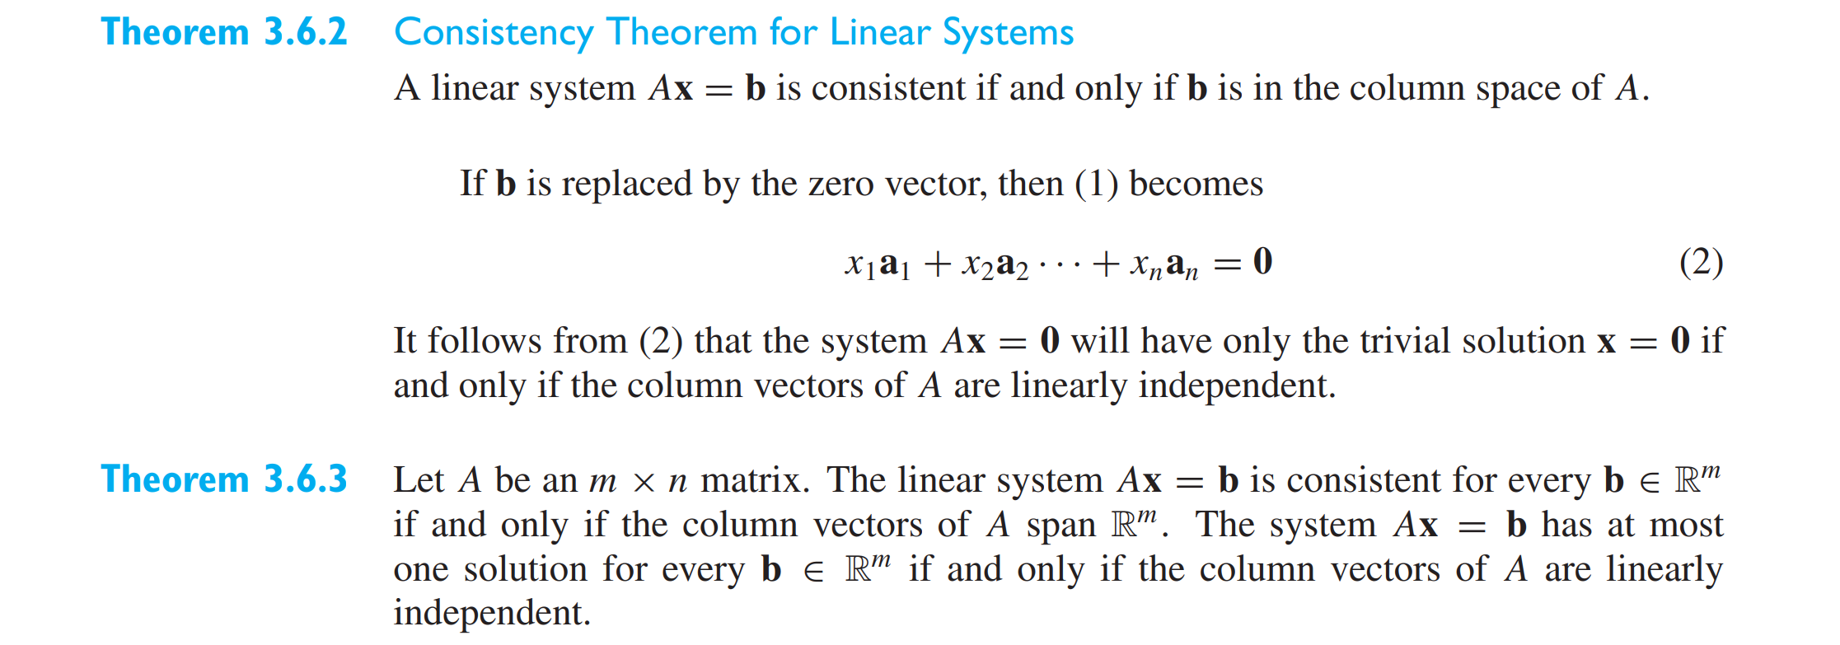
3.6.3怎么理解
B必须是A矩阵中的列向量span得到的子空间其中的一个向量

Slide 12
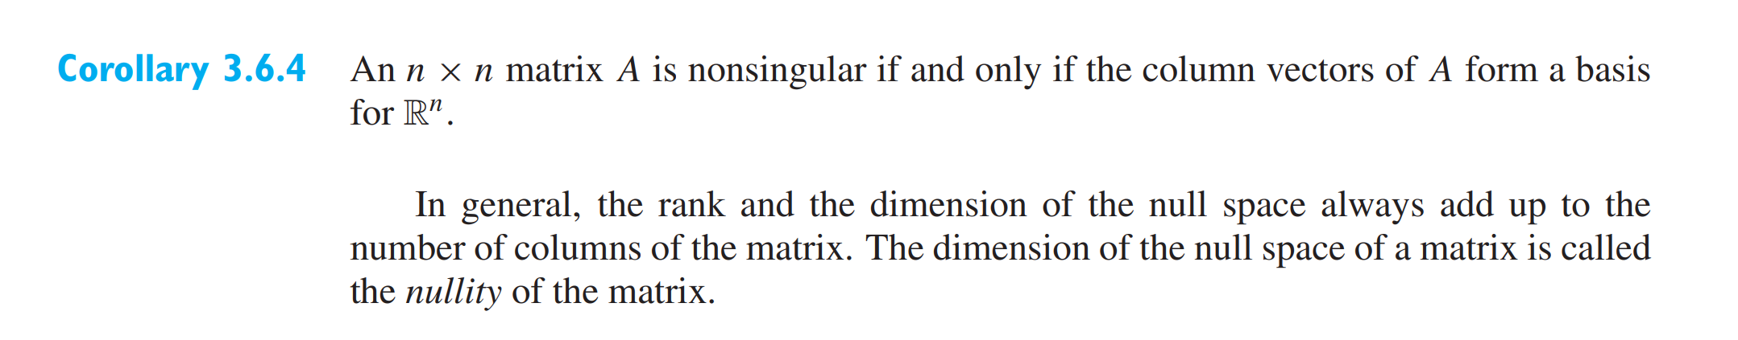
一个n × n矩阵A是非奇异的当且仅当A的列向量构成Rn的一组基
为什么？
一般来说，零空间的秩和维数加起来总是等于矩阵的列数。矩阵的零空间的维数称为矩阵的零度。

Slide 13
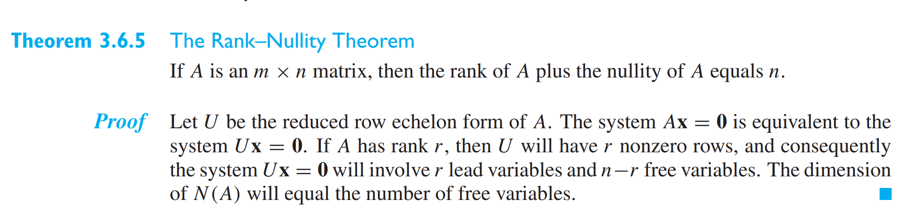
为什么？

Slide 14
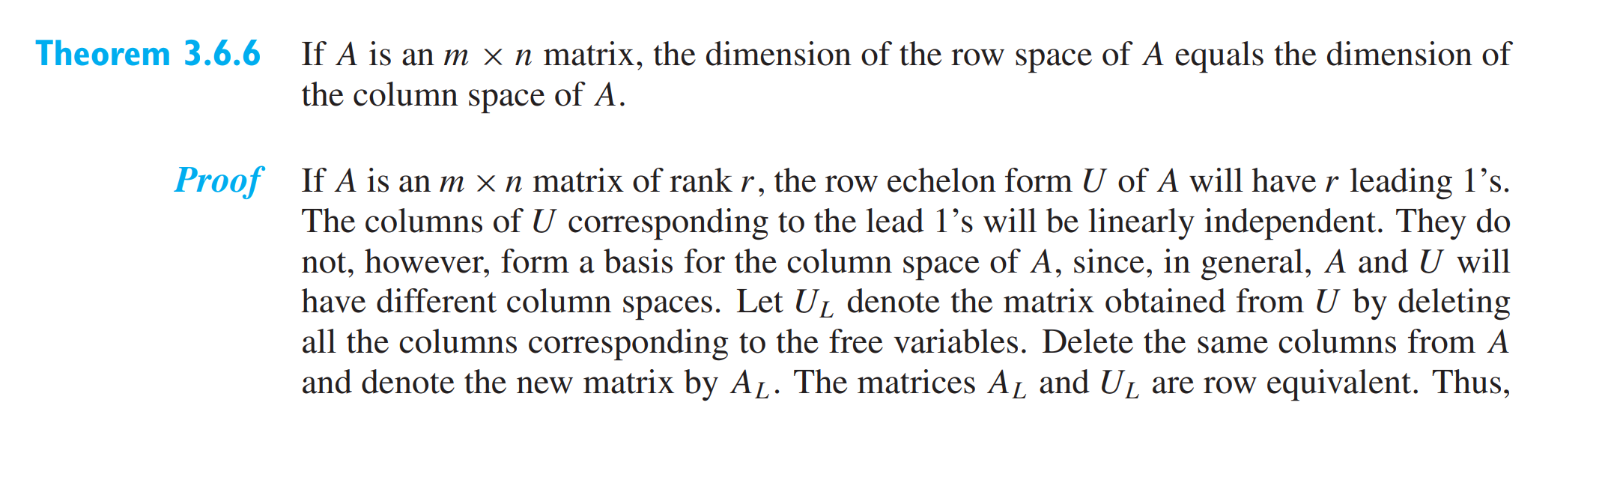
没看懂
行秩=列秩
列秩=行阶梯型下非零行的第一个非零元的个数

Slide 15
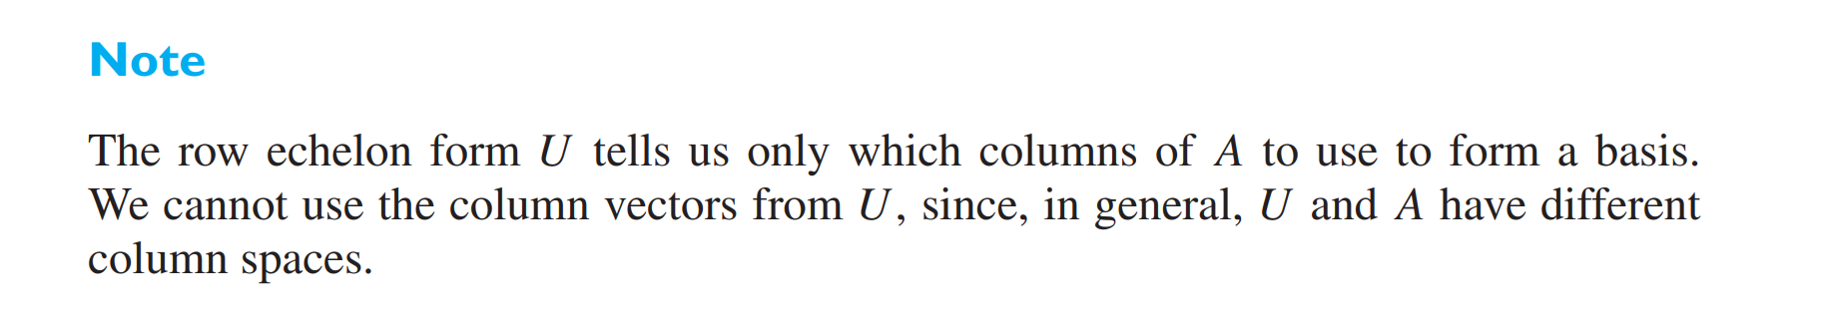
行阶梯形U只告诉我们用A的哪些列来构成基，我们不能用U中的列向量，因为，一般来说，U和A有不同的列空间。
如何理解？

Slide 16
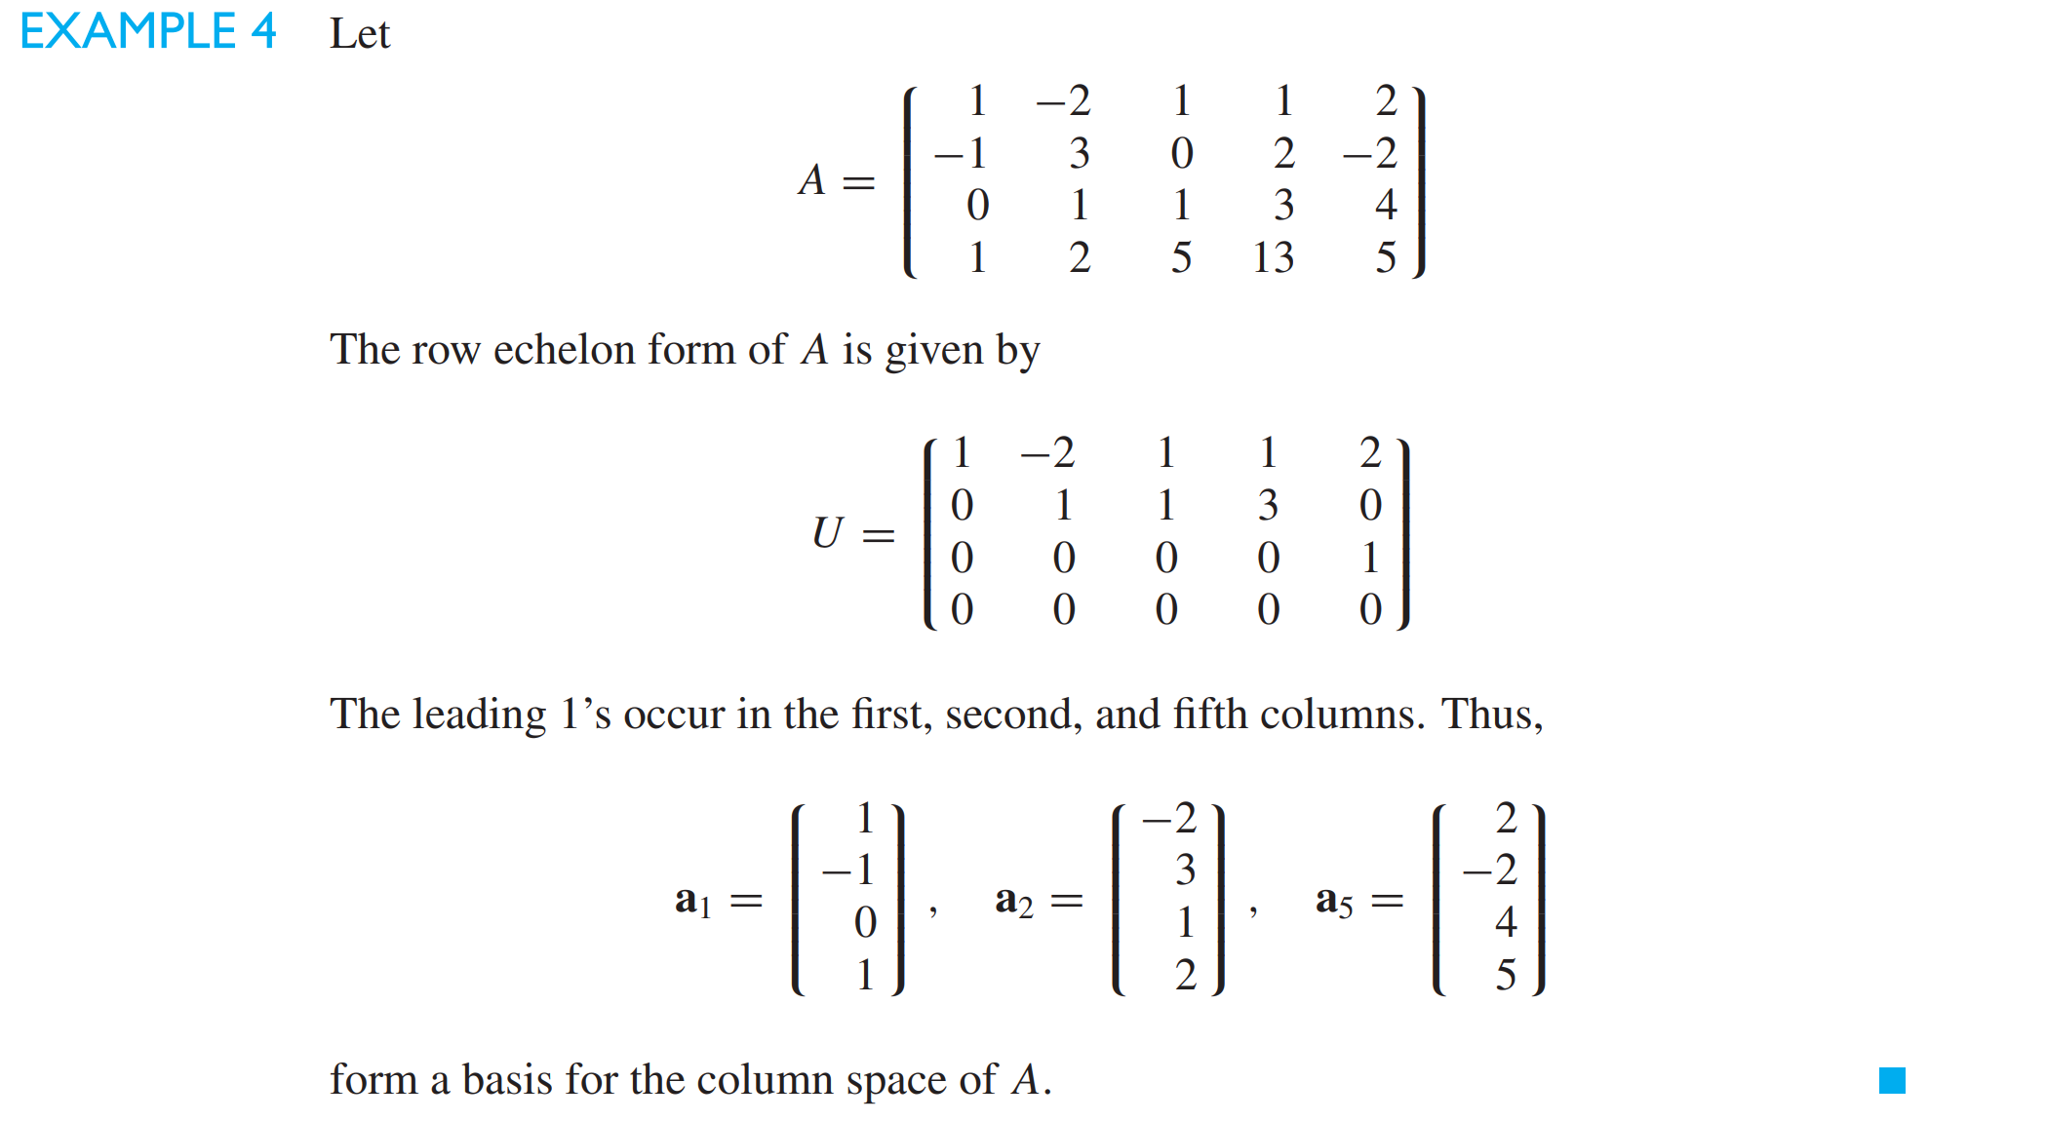


即列秩的应用

Slide 17
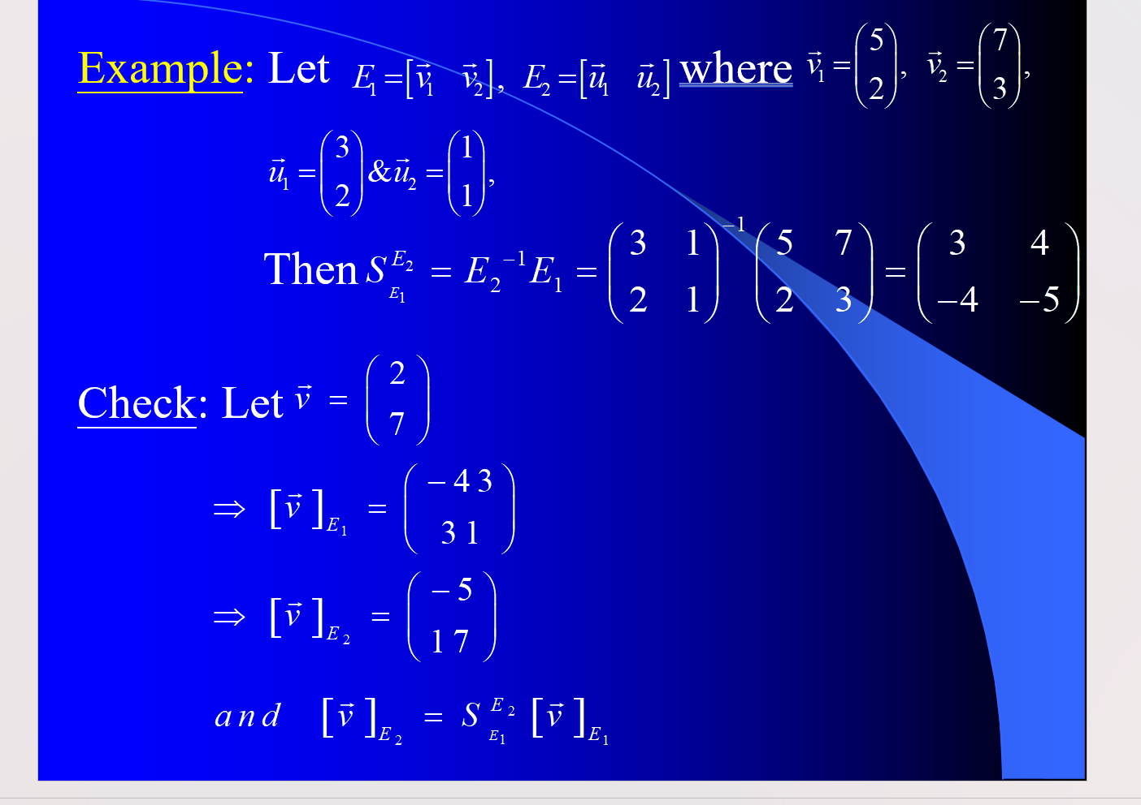
怎么找到在basis E1下的坐标向量

Slide 18
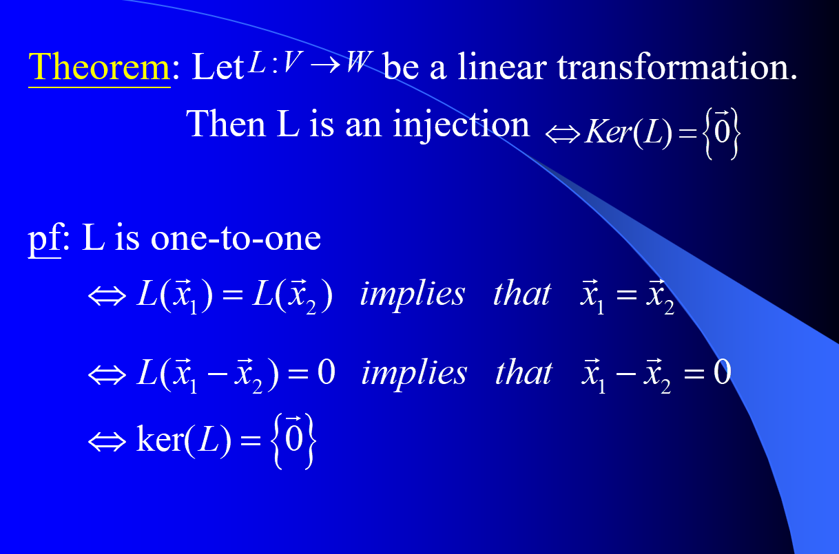
如何理解？

Slide 19
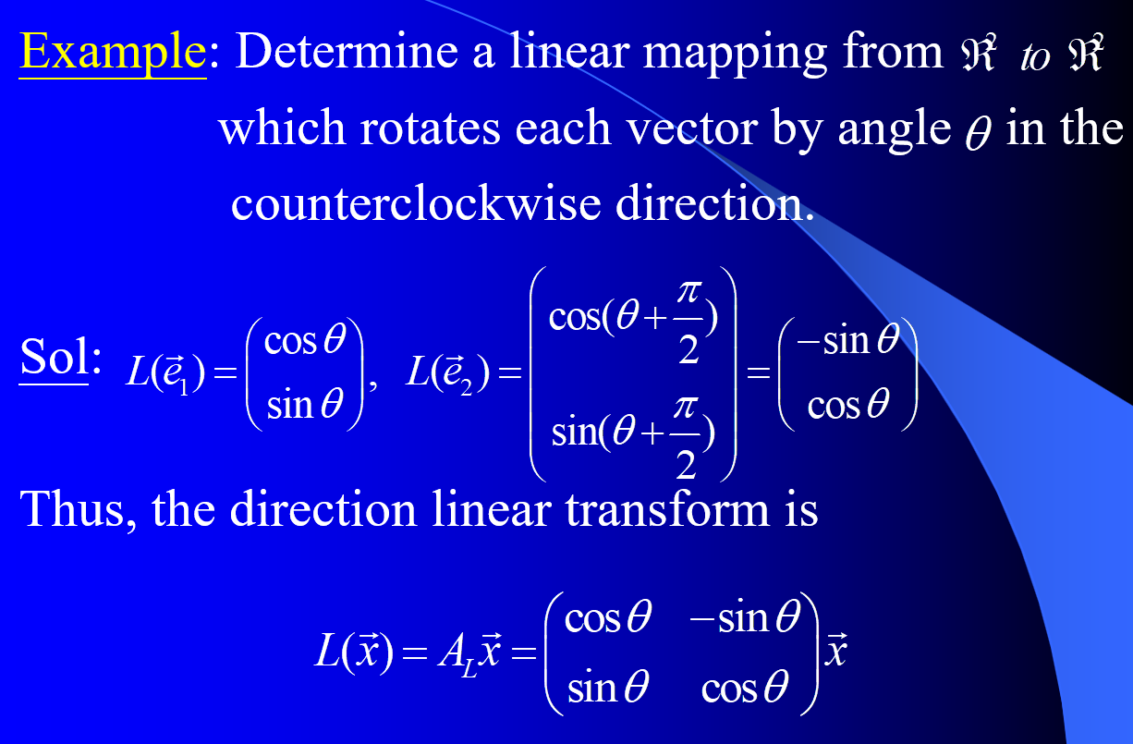
为什么这样能做到转动一定角度？

Slide 20
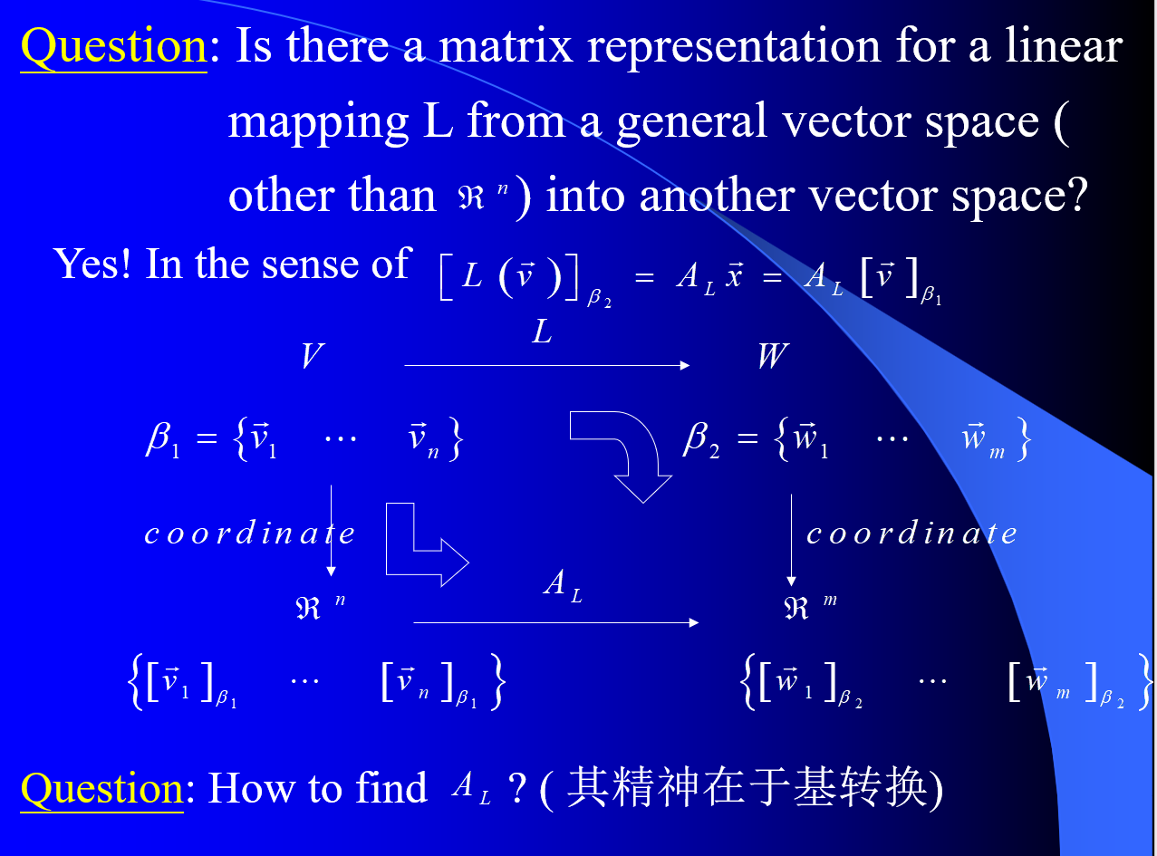
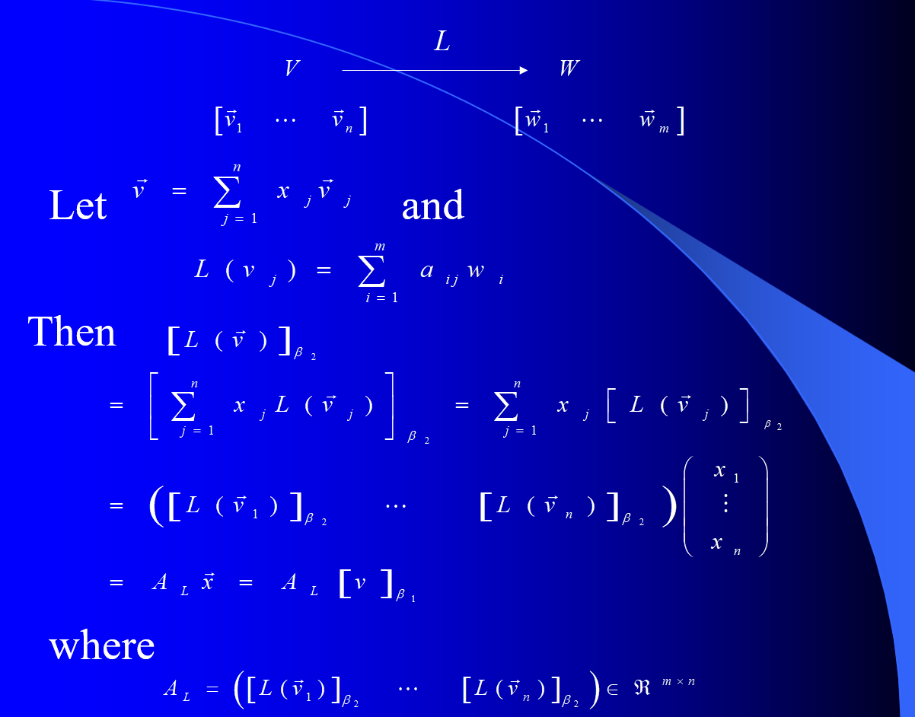
如何理解？

Slide 21
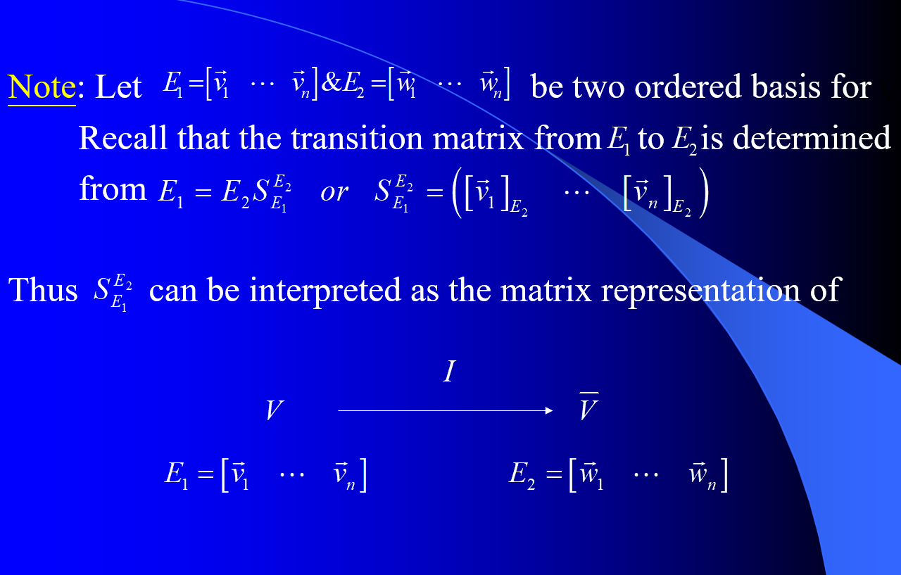
如何理解？
各种符号的意义？

Slide 22
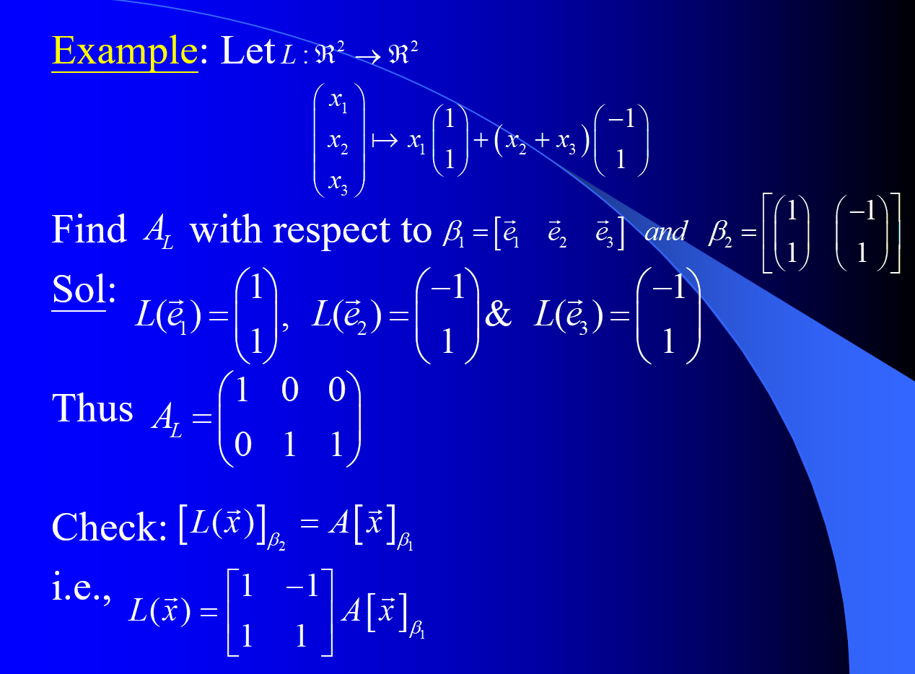
整道题的思路逻辑
最后两步骤没太明白

Slide 23
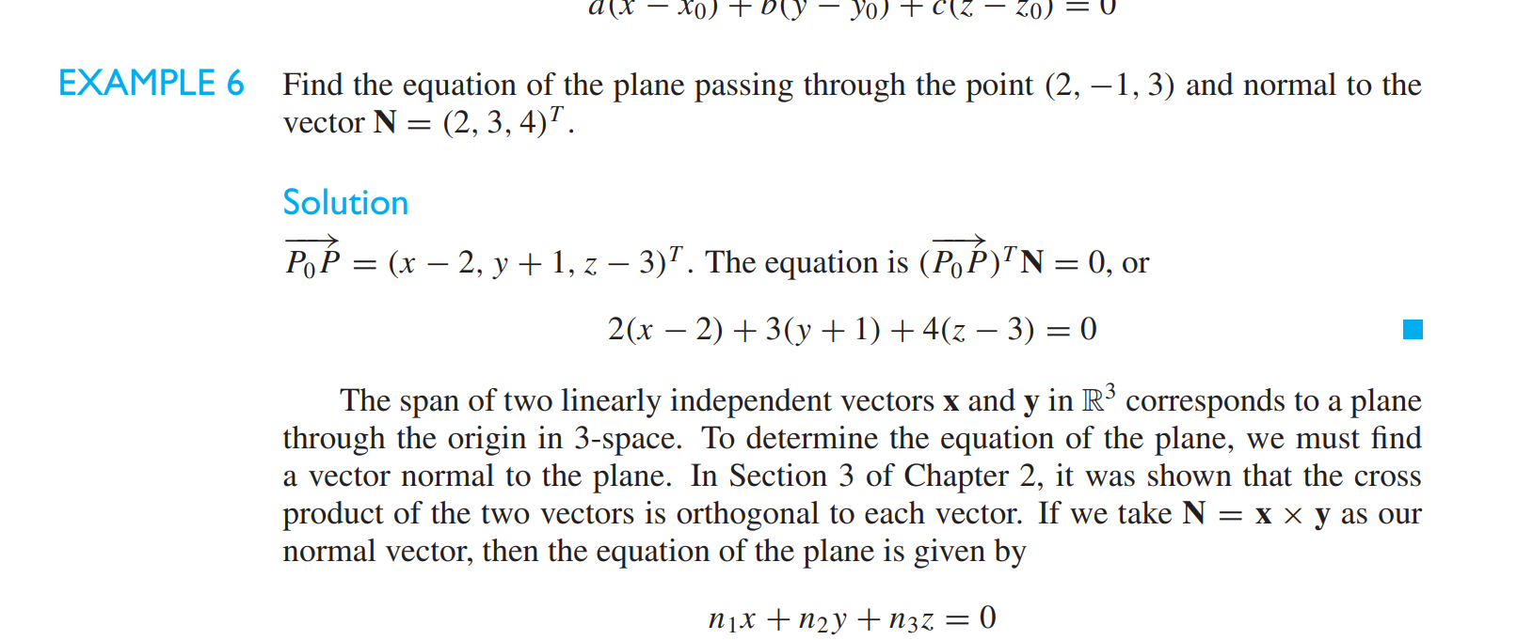
为什么可以Take N = x X y

Slide 24
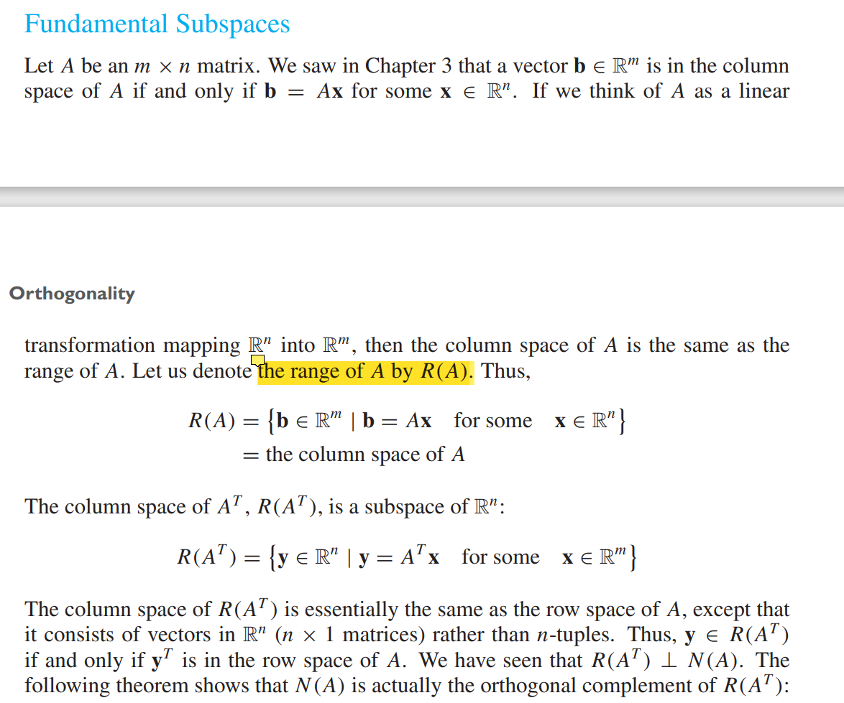
没看懂？

Slide 25
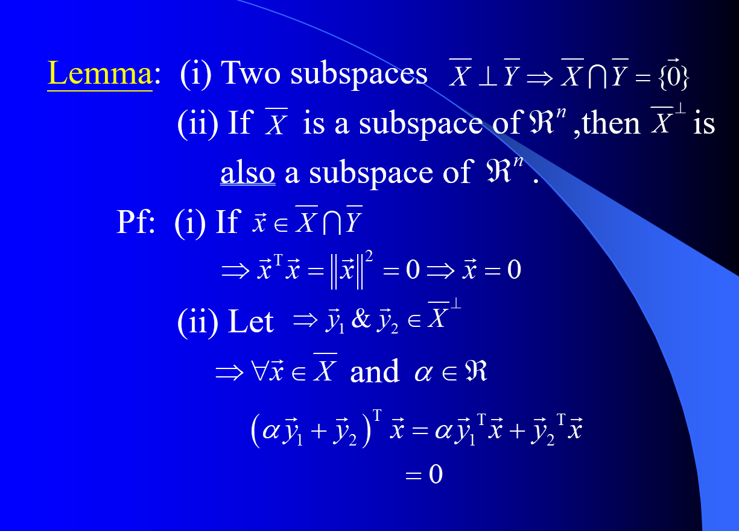
证明没看明白

Slide 26
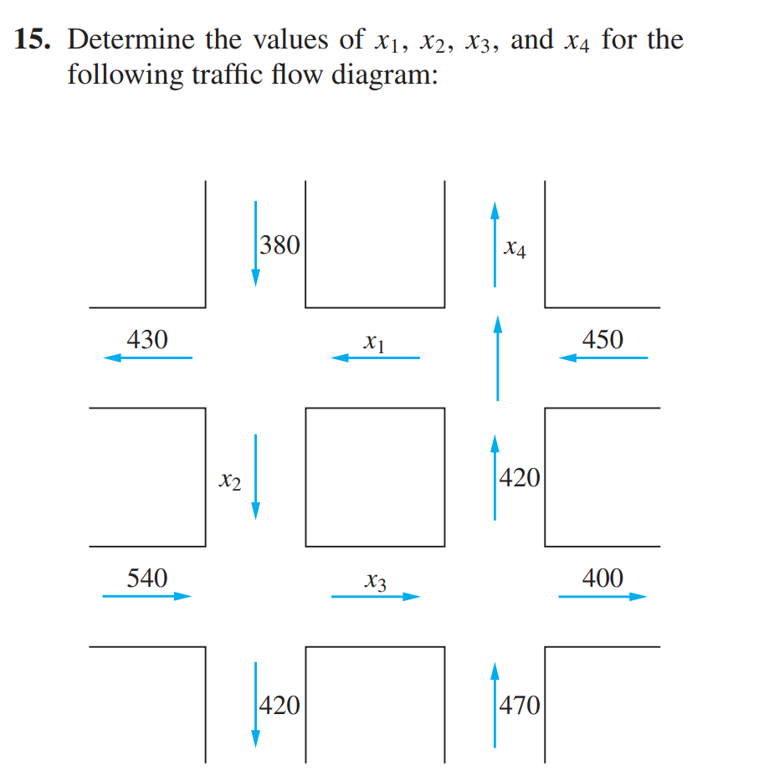
Ps:第一章课后练习

Slide 27
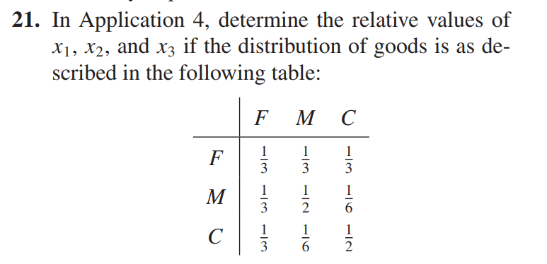
Ps:第一章课后练习

Slide 28
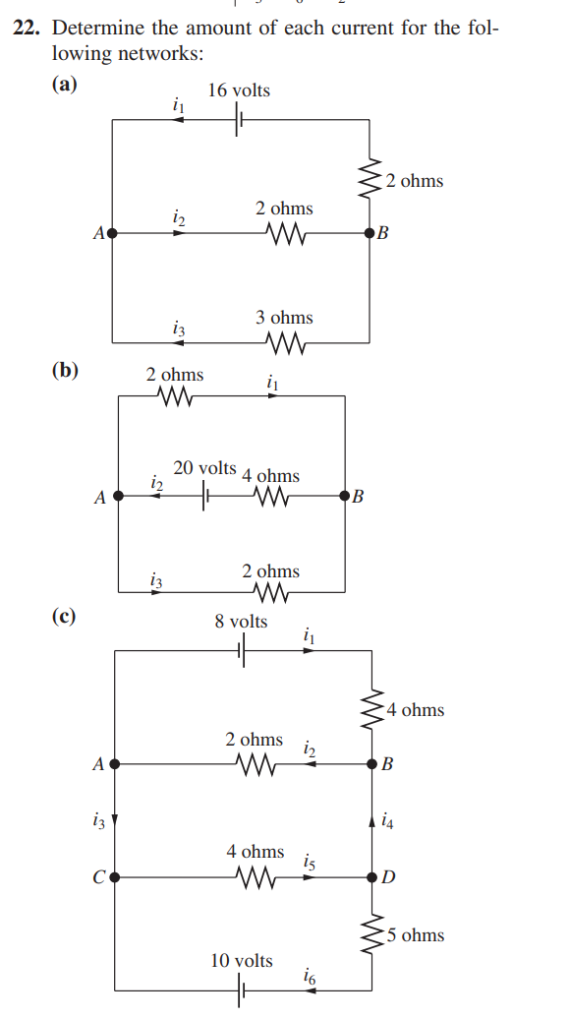
Ps:第一章课后练习

Slide 29
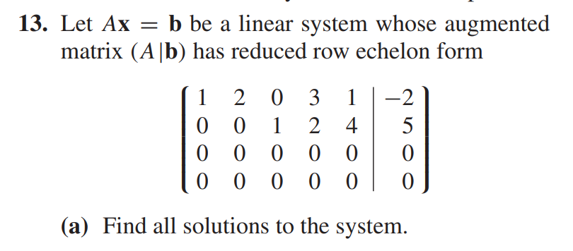
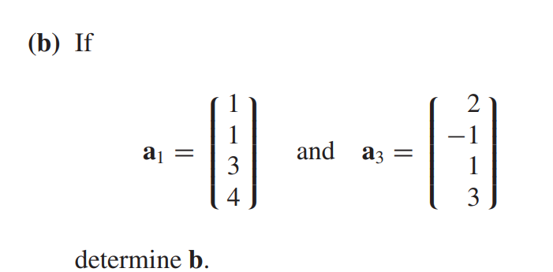
Ps:第一章课后练习
a1,a2是什么？

Slide 31
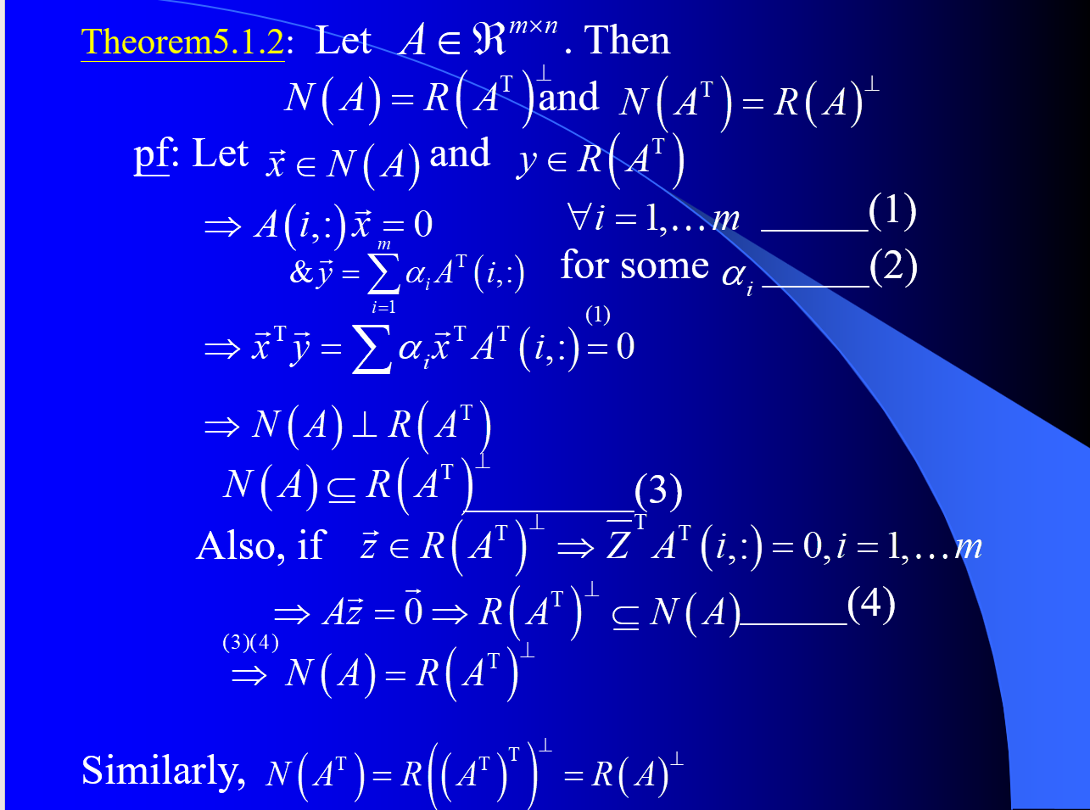
没看懂

